Slide 1
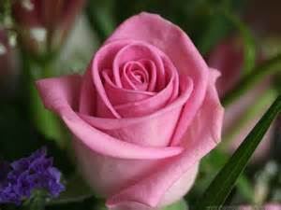
সকলকে আন্তরিক শুভেচ্ছা

Slide 2
পরিচিতি
শিক্ষকের নামঃ মোহাম্মদ নাছির উদ্দিন।
সহকারি শিক্ষক
আটিয়া মামুদপুর উচ্চ বিদ্যালয়।
মির্জাপুর, টাঙ্গাইল।
শ্রেণিঃ ৮ম
বিষয়ঃ বিজ্ঞান
সাধারণ শ্রেণিঃপাঠঃ মহাকর্ষ ও অভিকর্ষ
তারিখঃ ০৭/১০/২০১৫
সময়ঃ ৪৫ মিনিট

Slide 3
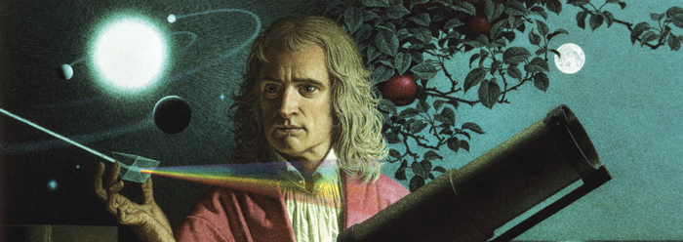
নিচের চিত্রটি লক্ষ্য কর।

Slide 4
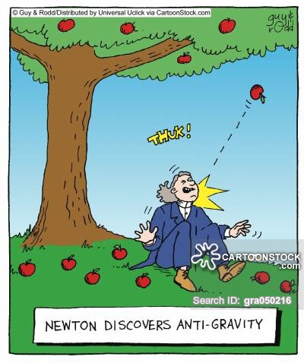
চিত্রটি লক্ষ্য করঃ

Slide 5
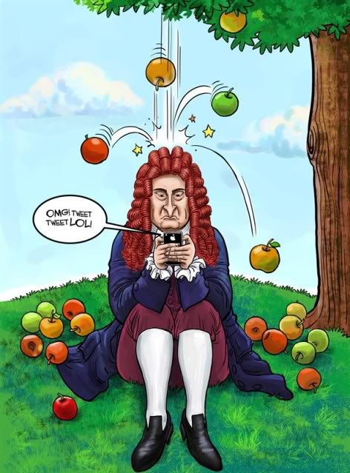

Slide 6
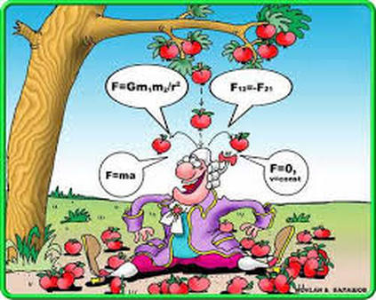

Slide 8
আজকের পাঠঃ মহাকর্ষ ও অভিকর্ষ

Slide 9
শিখনফল
এই পাঠ শেষে শিক্ষার্থীরা-
মহাকর্ষ ও অভিকর্ষের সংগা বলতে পারবে।
মহাকর্ষ ও অভিকর্ষের পার্থক্য নির্ণয় করতে পারবে।
নিউটনের মহাকর্ষের সুত্র বলতে পারবে।

Slide 10
পাঠ উপস্থাপন
সংক্ষিপ্ত বর্ণনাঃ এই মহাবিশ্বের প্রত্যেকটি বস্তু কণা একে অপরকে আকর্ষণ করে।একে মহাকর্ষ বল বলে।পৃথিবী ও যেকোন একটি বস্তূর আকর্ষণ বলকে অভিকর্ষ বল বলে।

Slide 11
নিউটনের মহাকর্ষ সূত্র
  এই মহাবিশ্বের যে কোনো দুটি বস্তু কণা একে অপরকে আকর্ষণ করে।এ আকর্ষণ বলের মান বস্তু কণা দুটির ভরের গুনফলের সমানুপাতিক এবং তাদের মধ্যবর্তি দূরত্বের ব্যস্তনুপাতিক এবং এ বল এদের সংযোজক সরলরেখা বরাবর ক্রিয়া করে।

Slide 12
দলীয় কাজ
গ্রুপ-ক
অভিকর্ষ ও মহাকর্ষ বল কাকে বলে?
গ্রুপ-খ
সকল অভিকর্ষ বলই মহাকর্ষ বল কিন্তু সকল মহাকর্ষ বল অভিকর্ষ বল নয় ব্যাখ্যা কর।
গ্রুপ-গ
নিউটনের মহাকর্ষ সূত্র ব্যাখ্যা কর?

Slide 13
মূল্যায়ণ
পৃথিবী ও সূর্য্যের আকর্ষণ বলকে কী বলে?
সূর্য্য ও চন্দ্রের আকর্ষণ বলকে কী বলে?
পৃথিবী বাদে দুটি বস্তুর আকর্ষণ বলকে কী বল বলে?

Slide 14
বাড়ির কাজ
নিউটনের মহাকর্ষ সূত্র ব্যাখ্যা কর?
খাতায় লিখে নিয়ে আসবে

Slide 15
পাঠ সমাপ্তি
সকলকে ধন্যবাদ

Slide 16
গোলাপ
বীজ
কলি
চারা
ফুল

Slide 17
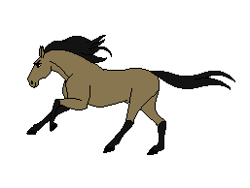
ঘোড়া
নিউটন
গোলাপ

